Slide 1
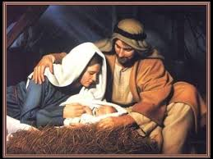
EL TIEMPO SE HA CUMPLIDO
Texto base Marcos 1:15.

Slide 2
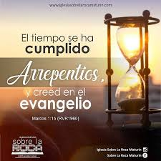
“El tiempo se ha cumplido”
Indica que Dios tiene un cronograma preestablecido, y de acuerdo a él, paso a paso, va desarrollando las cosas que tiene programadas, para la salvación del hombre, estipuladas en la profecía.
El apóstol Pablo die. “Pero cuando vino el cumplimiento del tiempo, Dios envió a su Hijo, nacido de mujer y nacido bajo la Ley”
Gálatas 4:4

Slide 3

EXTRAORDINARIA PROFECÍA, A LA VISTA
Decía: "El tiempo se ha cumplido y el reino de Dios se ha acercado. ¡Arrepentíos y creed en el evangelio!
“El tiempo se ha cumplido”, se refería al cumplimiento de dos profecías, la de las setenta semanas que señalaba la fecha exacta de la venida del Mecías, pero que los destinatarios, a los cuales se refería, según las Palabra del Señor, “Creed al Evangelio”, si la sabían, no la creían, y por tanto, no estaban esperando su cumplimiento.
Y cuando se cumplió, los tomo DESPREVENIDOS. Aunque estaba claramente escrita en el Libro de Daniel.

Slide 4
Pero la sabían otros también y que estaban alerta, para quienes no era la profecía, y se sintieron felices y gozosos por ver su cumplimiento, porque la misión de ellos es trabajar por la salvación del hombre, Los ángeles.
Lucas 2:8-11, 13,14, dice:
“Había pastores en la misma región, que velaban y guardaban las vigilias de la noche sobre su rebaño. 9 Y se les presentó un ángel del Señor y la gloria del Señor los rodeó de resplandor, y tuvieron gran temor. 10 Pero el ángel les dijo: --No temáis, porque yo os doy nuevas de gran gozo, que será para todo el pueblo:11 que os ha nacido hoy, en la ciudad de David, un Salvador, que es Cristo el Señor
13 Repentinamente apareció con el ángel una multitud de las huestes celestiales, que alababan a Dios y decían: 14 "¡Gloria a Dios en las alturas y en la tierra paz, buena voluntad para con los hombres”

Slide 5
¿Cuál fue la reacción de los pastores?
“!Sucedió que cuando los ángeles se fueron de ellos al cielo, los pastores se dijeron unos a otros: --Pasemos, pues, hasta Belén, y veamos esto que ha sucedido y que el Señor nos ha manifestado. 16 Vinieron, pues, apresuradamente, y hallaron a María y a José, y al niño acostado en el pesebre. 17 Al verlo, dieron a conocer lo que se les había dicho acerca del niño. 18 Todos los que oyeron, se maravillaron de lo que los pastores les decían. 19 Pero María guardaba todas estas cosas, meditándolas en su corazón. 20 Los pastores se volvieron glorificando y alabando a Dios por todas las cosas que habían oído y visto, como se les había dicho”.
Luc.2:15- 20.
Los pastores se olvidaron de las ovejas, y se fueron todos a verificar lo dicho por los ángeles. Esto tiene una similitud con la mujer samaritana:
(Ver Juan 4:28,29).

Slide 6
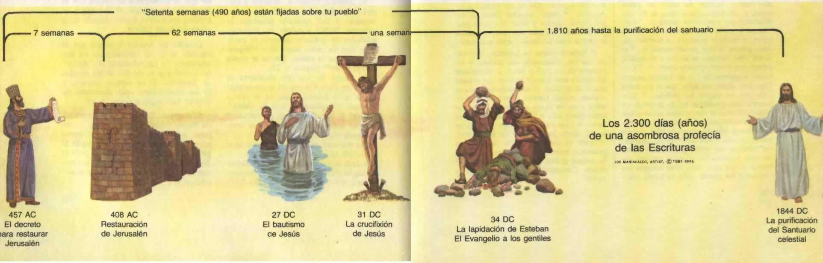
“EL TIEMPO SE HA CUMPLIDO”, se refería indudablemente a la profecía que anunciaba la venida de Cristo para redimir a su pueblo, LA PROFECÍA DE LAS SETENTA SEMANAS, que estaban “cortadas para tu pueblo”, el pueblo de Israel, y estaba claramente señalada con sus fechas especificas, en los cinco eventos, en ña profecía de (Daniel 9:24-27).
El pueblo de Israel debería saber esta impresionante profecía, que estaba destinada exclusivamente para ellos.
Pero los atalayas, a quienes Dios había puesto para enseñar al pueblo, los sacerdotes, por incredulidad, no la enseñaban al pueblo.

Slide 7

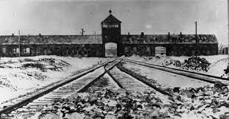
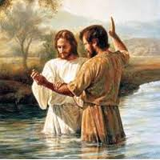
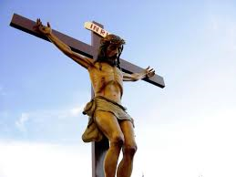
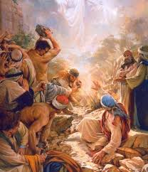
Usted puede leer la profecía en Daniel 9:24-27, y no encuentra fechas, sino cinco eventos, que señalaban su cumplimiento.
¿Cómo se supieron las fechas?
Guillermo Miller, al estudiar la profecía de los 2300 días, descubrió que al terminar cada evento, tenía la fecha, y se la colocó.
Por tanto las fechas ningún ser humano se las pone, estas ya están implícitas en lada evento,
Primer evento
Firma del decreto.
Segundo evento.
Termina la construcción
Tercer evento.
Ungimiento del Mesías.
Cuarto evento.
Cesan los sacrificios y ofrendas
Quinto evento.
Terminan las setenta semanas
457 408 27 31 34

Slide 8
El profeta Daniel terminó de escribir su libro en el año 536 AC. Y el rey Artajerjes firmó el decreto para ponerle fin a la esclavitud de los hebreos, regresar a su tierra, y autorizar la reconstrucción de Jerusalén en el año 457, AC.
O sea que la profecía le fue revelada al profeta Daniel aproximadamente 79 años antes de su iniciación.
Y según lo señalan la historia, y la Biblia, cada evento señalado en la profecía se cumplió exactamente en el tiempo especificado.
De la misma forma se cumplieron las otras profecías que se le revelaron a Daniel, como fue la profecía de “tiempo, dos tiempos y medio tiempo”, y la profecía de los “2300 días/años”. En el tiempo indicado en cada una de las profecías, ni un año más ni un año menos.
(Ver Num.23:19).

Slide 9
Juan 1: 11-13 dice: “A lo suyo vino, pero los suyos no lo recibieron. Mas a todos los que lo recibieron, a quienes creen en su nombre, les dio potestad de ser hechos hijos de Dios. 13 Estos no nacieron de sangre, ni por voluntad de carne, ni por voluntad de varón, sino de Dios”.
Por el contrario, los sacerdotes y el pueblo, en lugar de estar esperando el cumplimiento de la profecía para darle la bienvenida al Mesías, “ya habían acordado que si alguno confesaba que Jesús era el Mesías, fuera expulsado de la sinagoga. (Ju.9:22).
Lo que indica que era difícil para muchos aceptar a Cristo, como fue el caso de los padres del ciego mencionado en Juan 9: 22,pp. “Esto dijeron sus padres porque tenían miedo de los judíos”.

Slide 10
Note que la condición impuesta por Dios para que una persona fuera salva, y que predicaban el Mesías y sus discípulos, estaba registrada en Juan 3:16: "De tal manera amó Dios al mundo, que ha dado a su Hijo unigénito, para que todo aquel que en él cree no se pierda, sino que tenga vida eterna”. Y Hech.4:12: “Y en ningún otro hay salvación, porque no hay otro nombre bajo el cielo, dado a los hombres, en que podamos ser salvos”. Estaba siendo invalidada, por los lideres de su pueblo, a quienes amaba tanto, y había venido a salvar.
Porque los sacerdotes, decían. “Si alguno acepta a Jesús como el Mesías, será expulsado de la sinagoga”. Pero a pesar de esa amenaza, (Luc.8:19), dice: “Entonces su madre y sus hermanos vinieron a él; pero no podían llegar hasta él por causa de la multitud”, “Y, como no tenían tiempo ni para comer, pues era tanta la gente que iba y venía” (Mar.6:31).

Slide 11
Por el caso registrado en Juan 9, sabemos que todos los que aceptaron al Mesías como Salvador, fueron expulsados de la sinagoga. Pero Juan 9: 35-38 dice: “Oyó Jesús que lo habían expulsado y, hallándolo, le dijo: --¿Crees tú en el Hijo de Dios? 36 Respondió él y dijo: --¿Quién es, Señor, para que crea en él? 37 Le dijo Jesús: --Pues lo has visto; el que habla contigo, ese es. 38 Y él dijo: --Creo, Señor --y lo adoró”.
Jesús les decía: “regocijaos de que vuestros nombres están escritos en los cielos”. (Luc.10:20). “Y el muro de la ciudad tenía doce fundamentos, y en ellos los doce nombres de los doce apóstoles del Cordero”. (Ap.21:14).
Para todos los que aceptaban a Jesús como el Mesías, era de más valor su salvación, que figurar en el registro de la sinagoga. Contrario a lo que hacían los sacerdotes, que en lugar de conducir las almas al Mesías, los conducían era a la sinagoga y al libro de registro.

Slide 12
Fue así como paso a paso, dejaron pasar su tiempo de gracia, las setenta semanas, 490 años, como nación escogida por Dios. Se cumplió el último periodo de tiempo, tres años y medio después de matar al Mesías, en el año 34, Cuando Esteban les dijo:
Hech.7: 51-60: "¡Duros de cerviz! ¡Incircuncisos de corazón y de oídos! Vosotros resistís siempre al Espíritu Santo; como vuestros padres, así también vosotros. 52 ¿A cuál de los profetas no persiguieron vuestros padres? Y mataron a los que anunciaron de antemano la venida del Justo, a quien vosotros ahora habéis entregado y matado; 53 vosotros que recibisteis la Ley por disposición de ángeles, y no la guardasteis.
54 Oyendo estas cosas, se enfurecían en sus corazones y crujían los dientes contra él. 55 Pero Esteban, lleno del Espíritu Santo, puestos los ojos en el cielo, vio la gloria de Dios y a Jesús que estaba a la diestra de Dios, 56 y dijo: "Veo los cielos abiertos, y al Hijo del hombre que está a la diestra de Dios".
57 Entonces ellos, gritando, se taparon los oídos y arremetieron a una contra él. 58 Lo echaron fuera de la ciudad y lo apedrearon. 59 Mientras lo apedreaban, Esteban oraba y decía: "Señor Jesús, recibe mi espíritu., 60 Y puesto de rodillas, clamó a gran voz: "Señor, no les tomes en cuenta este pecado". Habiendo dicho esto, durmió”.

Slide 13
Conclusión.
Es así como El Mesías. Le dio cumplimiento a las setenta semanas relacionadas con su cronograma, para salvar a su pueblo, el Israel literal. Y luego extender la invitación al reino de los cielos a todos los gentiles.
Y la Biblia nos dice que Jesús resucitó, y ascendió al cielo, y nuevamente los ángeles aparecen en la escena, como cuando Cristo nació en Belén, para dar las buenas nuevas a los pastores, pero esta ves para dar otra buena noticia a los que le recibieron como su Salvador, diciendo:
“Galileos, ¿por qué estáis mirando al cielo? Este mismo Jesús, que ha sido tomado de vosotros al cielo, así vendrá como lo habéis visto ir al cielo” (Hech.1:11). Ratificando lo que el mismo Jesús les había dicho antes: “Vendré otra vez”. (Ju.13:3).

Slide 14
La reacción de los apóstoles al saber que su Amado Salvador vendría otra vez, la dejo escrita Lucas en los dos últimos versículos de su Evangelio diciendo:
“Ellos, después de haberlo adorado, volvieron a Jerusalén con gran gozo; y estaban siempre en el templo, alabando y bendiciendo a Dios. Amén.”
La pregunta para nosotros hoy es: ¿Experimentamos el mismo gozo, que experimentaron los apósteles, al saber que Jesús volverá otra vez, llamándonos hijos de Dios, perseverando en la predicación del Evangelio, y asistiendo siempre al templo, a pesar de ser estigmatizados, como lo fueron ellos? (Ver Hech.5:40-42).
¿O llevamos un estilo de vida semejante a los que solamente se conforman con decir “Señor, Señor”, pero no se esfuerzan por hacer la “voluntad de Dios”, como lo dice (Mat.7:21)?
Las señales que anuncian su regreso se están cumpliendo frente a nosotros, como lo veremos en la continuación de este tema.

Slide 15
La gran pregunta es:
¿A cuál otra profecía sería a la que el Mesías hacía referencia, diciendo:
“El tiempo se ha cumplido”
Eso lo estudiaremos en la segunda parte de este tema. “El tiempo se ha cumplido”
MUCHAS BENDICIONES PARA TODOS.
Y PREPÁRENSE CRISTO REGRESA PRONTO.
CONFORME A SU PROMESA: “VENDRÉ, OTRA VEZ”

Slide 16
EL TIEMPO SE HA CUMPLIDO
N° 2.
Texto base Marcos 1:15.

Slide 17
“El tiempo se ha cumplido”,
Indudablemente que se refería a la profecía de los 6000 años de pecado, la cual Dios divide en tres periodos de tiempo, y El Señor se refería al cumplimiento del primer periodo.
Gen3:14,15.
“Y Jehová Dios dijo a la serpiente: --Por cuanto esto hiciste, maldita serás entre todas las bestias y entre todos los animales del campo. Sobre tu vientre te arrastrarás y polvo comerás todos los días de tu vida. 15 Pondré enemistad entre ti y la mujer, y entre tu simiente y la simiente suya; esta te herirá en la cabeza, y tú la herirás en el talón”, Aunque Satanás no es mencionado aquí, la profecía se refería a Él, autor del pecado, al cual se le aplastaría la cabeza..
Moisés dice, en el Salmo 90:4: “Ciertamente mil años delante de tus ojos son como el día de ayer, que pasó, y como una de las vigilias de la noche”.

Slide 18
El apóstol Pedro, haciendo alusión a este Salmo dice: “Pero, amados, no ignoréis que, para el Señor, un día es como mil años y mil años como un día”.(2Pe.3:8).
Esto quiere decir que los siete días de la semana de la creación son literales de 24 horas, pero también son proféticos, seis días laborales y el séptimo día, sábado mencionado en (Ge.2:1-3), día de reposo: “Fueron, pues, acabados los cielos y la tierra, y todo lo que hay en ellos. 2 El séptimo día concluyó Dios la obra que hizo, y reposó el séptimo día de todo cuanto había hecho. 3 Entonces bendijo Dios el séptimo día y lo santificó, porque en él reposó de toda la obra que había hecho en la creación”.
La semana es mencionada en (Ex.20:8-11), donde Dios ordena, como la debemos emplear. Y hace una diferencia muy clara entre el sábado y los seis días laborales. Es importante Leer esta cita.
El sábado corresponde al milenio, mencionado en (Ap.20:1): “Vi un ángel que descendía del cielo con la llave del abismo y una gran cadena en la mano. 2 Prendió al dragón, la serpiente antigua, que es el Diablo y Satanás, y lo ató por mil años”. Observe la relación de este texto con Ge.3:15. .

Slide 19



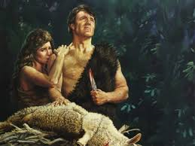
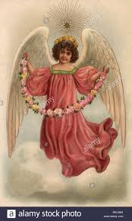
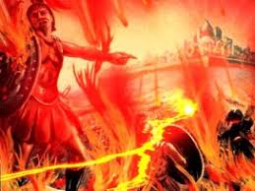
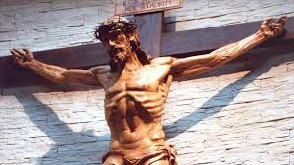
Los seis mil años Dios los divide en dos periodos de tiempo, 4000 mil y 2000 años. .
1000 años, Satanás es atado
Ge.3:21
4000 mil años de sacrificios
Mat.27;51año 31,
2000 mil años, y regresa Cristo
Ap.20:1,2.
Ap.20:10.
Y el diablo, que los engañaba, fue lanzado en el lago de fuego y azufre, es destruido para siempre.
Entonces el velo del templo se rasgó en dos, de arriba abajo; la tierra tembló, las rocas se partieron,
Y Jehová Dios hizo para el hombre y su mujer túnicas de pieles, y los vistió.
Satanás es encadenado, por mil años, pero no muere aquí.

Slide 20
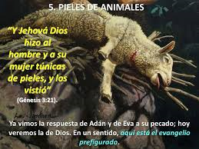
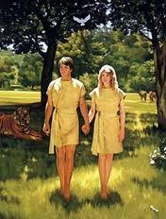
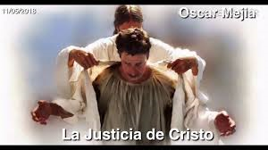
Dios rebela su gracia, su amor por el hombre pecador:
Antes de expulsar a Adán y a Eva del Edén, los viste con el manto de justicia, la Justicia de Cristo.
Lo cual es una promesa de que pronto regresarán al Edén.

Slide 21
Dios había dicho al pueblo de Israel a través del profeta Amos: “Porque no hará NADA Jehová, el Señor, sin revelar su secretes a sus siervos los profetas”. (Amos 3.7). Por tanto, Dios les reveló al pueblo de Israel, el tiempo de la primera venida de Cristo, y no creyeron.
Y también había dicho: “La comunión ÍNTIMA de Jehová es con los que lo temen, y a ellos hará conocer su pacto”. (Sal.25:14). A ELLOS DIOS LES REBELARÍA SUS SECRETOS.
Además el Señor Jesús dijo a sus discípulos: "Aún tengo muchas cosas que deciros, pero ahora no las podéis sobrellevar. 13 Pero cuando venga el Espíritu de verdad, él os guiará a toda la verdad, porque no hablará por su propia cuenta, sino que hablará todo lo que OIGA y OS HARÁ SABER LAS COSAS QUE HABRÁN DE VENIR”. O sea que en el futuro Dios revelaría a su pueblo el tiempo de la segunda venida de Cristo, así como lo hiso con el pueblo de Israel, a través del profeta Daniel.

Slide 22
El apóstol Juan, estando en la isla de Patmos, un sábado cuando estaba en oración, Dios le mostró en visión al pueblo de Dios en los días finales de la historia del mundo, luchando contra el dragón:
“Entonces el dragón se llenó de ira contra la mujer – la iglesia- y se fue a hacer la guerra contra el resto de la descendencia de ella, contra los que guardan los mandamientos de Dios y tienen el testimonio de Jesucristo”. (Ap.12:17).
Este pueblo tenía dos características (1), guardaba los mandamientos de Dios, y (2), tenía el “testimonio de Jesucristo”.
¿Cuál es el testimonio de Jesucristo?
Ap.19:10.dice: . “El Testimonio de Jesucristo es el Espíritu de la Profecía”,

Slide 23
“El espíritu de Profecía”, le fue concedido por Dios a una mujer piadosa, y consagrada a la obra de Dios. El Libro L a Historia de la Recensión, p.9 dice: “En 1858 el pastor White y su esposa estaban asistiendo a una reunión en Lovett’s Grove, cerca de Bowling Green, en Ohio. En esa ocasión la Hna. White recibió una visión acerca de muchas cosas de importancia para la iglesia remanente. En cuanto a esa visión escribió: “En Lovett’s Grove, muchos de los asuntos que yo había visto diez años antes con respecto al gran conflicto de los siglos entre Cristo y Satanás, se repitieron, y se me dijo que debía escribirlos”
Y en libro Conflicto de los Siglos, p 13, dice: “Mediante la iluminación del Espíritu Santo, las escenas de la lucha secular entre el bien y el mal fueron reveladas a quien escribe estas páginas. En una y otra ocasión se me permitió contemplar las peripecias de la gran lucha secular entre Cristo, Príncipe de la vida, Autor de nuestra salvación, y Satanás, príncipe del mal, autor del pecado y primer transgresor de la santa ley de Dios”.

Slide 24
Por tanto, Dios le revelo a EGW, por medio del Espíritu Santo, como lo prometió el Señor Jesús a sus discípulos, detalladamente lo relacionado a esta lucha entre Cristo y Satanás, que duraría ¿Cuánto tiempo?. El Conflicto de los p 572.1, lo dice: “La gran controversia entre Cristo y Satanás, sostenida desde hace cerca de SEIS MIL AÑOS, está por terminar”
O sea, el periodo de un día, = mil años, seis días,= seis mil años, como Dios se lo revelo a Moisés en el Salmo 90:4, y que menciona Pedro en 2 Ped.3:8.
Vemos claramente como el Espíritu de Profecía, no se contradice con la Biblia, por el contrario, nos aclara en este tiempo final esta impresionante profecía, que antes no la habíamos entendido, porque era para este tiempo, por eso dice la mensajera de Dios: “Está por terminar”.

Slide 25
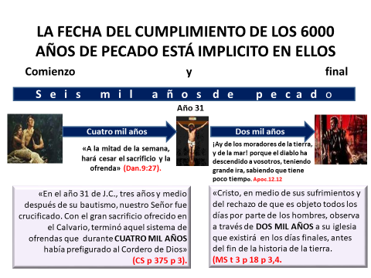
Leamos específicamente que dice EGW, con lo relacionado a la primera parte de la profecía, a la que Cristo hacía alusión.
“El tiempo se ha cumplido”
Esta está por cumplirse
Esta se cumplió con la muerte de Cristo.

Slide 26
Seguidamente se le mostro a EGW la estrategia de Satanás, para impedir que esta profecía no se de a conocer, y así tomar a la iglesia y al mundo desprevenidos, como sucedió con el pueblo de Israel.
“y Satanás redobla sus esfuerzos para hacer fracasar la obra de Cristo en beneficio del hombre y para sujetar las almas en sus lazos. Su objeto consiste en tener sumido al pueblo en las tinieblas y en la impenitencia hasta que termine la obra mediadora del Salvador y no haya más sacrificio por el pecado”. CS 572.1
Y luego la mensajera de Dios dice: “Cuando no se hace ningún esfuerzo especial para resistir a su poder, cuando la indiferencia predomina en la iglesia y en el mundo, Satanás está a su gusto, pues no corre peligro de perder a los que tiene cautivos y a merced suya. Pero cuando la atención de los hombres se fija en las cosas eternas y las almas se preguntan: “¿qué debo yo hacer para ser salvo?” él está pronto para oponer su poder al de Cristo y para contrarrestar la influencia del Espíritu Santo”. (CS. P 572.2).

Slide 27
Ap.20:1-3, dice, de que forma se terminará el conflicto de los siglos, que duró 60000 años.
“Vi un ángel que descendía del cielo con la llave del abismo y una gran cadena en la mano.2 Prendió al dragón, la serpiente antigua,[2] que es el Diablo y Satanás, y lo ató por mil años. 3 Lo arrojó al abismo, lo encerró y puso un sello sobre él, para que no engañara más a las naciones hasta que fueran cumplidos mil años. Después de esto debe ser desatado por un poco de tiempo”.
El Comentario Bíblico Adventista t 7,p 892, lo ató. Explica este texto así:
“La atadura del dragón simboliza las restricciones que se le impondrán a las actividades de Satanás. Los impíos morirán por la gloria de la segunda venida de Cristo y los justos serán trasladados al cielo. Satanás y sus malignos ángeles serán recluidos en estas circunstancias en la tierra desolada, en donde no habrá ni una sola persona viva sobre la cual Satanás pueda ejercer sus poderes engañosos. En esto consistirá su atamiento”.

Slide 28
Lo curioso es que se dice que los 6000 años de pecado ya se cumplieron. Por tanto, sería muy importante que explicaran barios puntos.
Si los 6000 años de pecado ya se cumplieron, ¿Por qué están los desobedientes a la Ley de Dios, todavía vivos, los que el texto sagrado llama “impíos”, si deberían estar muertos, como lo dice la Biblia?
Si los 6000 años de pecado ya se cumplieron, ¿Por qué los justos, no han sido trasladados al cielo, como lo dice la profecía, de estos por supuesto formarían parte los que hacen esta afirmación?
Si los 6000 años de pecado ya se cumplieron, como lo afinan, porque razón satanás esta todavía suelto, Cuando debería estar solo en la tierra, con sus malignos ángeles, sin tener ni una persona viva a quien engañar?
Como vemos las cosas, estas tres afirmaciones no las pueden soportar con una formación cierta, por tanto no tienen la razón, porque contradice la Escritura

Slide 29
El mensaje de los 6000 años de pecado, consiste en que la promesa del Señor “Vendré otra vez”, tiene una fecha definida, como lo estaba la promesa para la primera venida del Mesías para el pueblo de Israel, en las setenta semanas, la fecha no salva, el que salva es Cristo, a quien señala la profecía.
Lo que busca la profecía, es llamar nuestra atención, a que nos arrepintamos de nuestros pecados, ahora, y estemos en paz con Dios, no pensado en la fecha, ni siquiera en que somos mortales, y en que en cualquier momento podemos morir, porque entonces el arrepentimiento no sería genuino, sino por miedo, a perdernos.
Una persona que dice ser hijo de Dios, no debe estar jugando con el pecado, sino que por amor a Cristo, por todo lo que Cristo ha hecho por el, debe vivir cada segundo de su vida para Cristo, como le dijo Dios a los israelitas: “Yo soy Jehová, vuestro Dios. Vosotros por tanto os santificaréis y seréis santos, porque yo soy santo. Así que no contaminéis vuestras personas con ningún animal que se arrastre sobre la tierra. 45 Yo soy Jehová, que os hago subir de la tierra de Egipto para ser vuestro Dios: seréis, pues, santos, porque yo soy santo”. (Lev.11:44,45).

Slide 30
1 Ju.3:8-10, dice: “El que practica el pecado es del diablo, porque el diablo peca desde el principio. Para esto apareció el Hijo de Dios, para deshacer las obras del diablo. 9 Todo aquel que es nacido de Dios no practica el pecado, porque la simiente de Dios permanece en él; y no puede pecar, porque es nacido de Dios. 10 En esto se manifiestan los hijos de Dios y los hijos del diablo: todo aquel que no hace justicia y que no ama a su hermano, no es de Dios”,
Amados hermanos y hermanas, el llamado que nos hace Dios aquí, es que si no nos preocupamos por ser santos hoy, como lo exige Dios, y esperamos la fecha para luego si creer y arrepentirnos, nos sucederá como les sucedió a los antediluvianos, que esperaron que se cumplieran los 120 años que Dios les había dado, y vieran la lluvia como la anunciaba Noé, y todos se ahogaron, excepto los que si le creyeron a Dios, Noé y su familia, ocho personas, el remanente.

Slide 31
Pero hoy, A semejanza del tiempo de Cristo, cuando estaba a las puertas el cumplimiento de la profecía, de las setenta semanas, El Mesías decía a viva voz: “EL TIEMPO SE HA CUMPLIDO”, y enviaba predicadores, de dos en dos, a todas partes del territorio de Israel diciendo: “EL TIEMPO SE HA CUMPLIDO”, los sacerdotes, predicaban mensajes de paz para calmar el ambiente, suscitado por el Mesías y sus mensajeros, para que se durmieran plácidamente, mientras tanto su tiempo de gracia estaba por terminar
Se predican sermones tibios para arrullar la iglesia, para que se duerma, cuando se debía predicar a viva voz, como lo dice Pablo:
“Y esto, conociendo el tiempo, que es ya hora de levantarnos del sueño, porque ahora está más cerca de nosotros nuestra salvación que cuando creímos. 12 La noche está avanzada y se acerca el día. Desechemos, pues, las obras de las tinieblas y vistámonos las armas de la luz13 Andemos como de día, honestamente; no en glotonerías y borracheras, no en lujurias y libertinaje, no en contiendas y envidia 14 Al contrario, vestíos del Señor Jesucristo y no satisfagáis los deseos de la carne”. (Rom.13:11-14).

Slide 32
Conclusión.
Como hemos comprobado con la Biblia y el Espíritu de Profecía, que en el año 31, se cumplieron dos profecías, por tanto a eso hacía referencia el Señor Jesús, con sus Palabras: “EL TIEMPO SE HA CUMPLIDO”.
La primera, la de las setenta semanas.
La segunda, cuatro mil años de sacrificios.
He iniciación del segundo periodo de tiempo, los 2000 años finales, para cumplir el periodo de tiempo, establecido por Dios, 6000 años, “antes de la finalización de la historia de la tierra”, el cual está a punto de concluir. Y así concluirá la “gran controversia entre Cristo y Satanás”, que se realizó en la tierra por espacio de 6000 años. Desde el Edén hasta la segunda venida de Cristo.

Slide 33
Por ende, mi llamado a la iglesia, hoy, es el mismo que dirigió Cristo al pueblo de Israel, cuando la profecía de las setenta semanas estaba a punto de concluir::
“EL TIEMPO SE HA CUMPLIDO”.
Amados hermanos, la profecía de los 6000 años de pecado, es una realidad, y está a punto de incluir, porque es Palabra de Dios. Y su Palabra nunca falla.
La promesa “Vendré otra vez”, será una realidad.
Yo les puedo decir hoy, con toda seguridad, basado en el cumplimiento de las profecías, que así lo indican.
“EL TIEMPO SE HA CUMPLIDO”
Lo que yo escribo aquí, es el fruto de mi experiencia de muchos años de estudio de la Biblia y el Espíritu de Profecía.

Slide 34
Si el profeta Amos dice: “Porque NO HARÁ NADA JEHOVÁ, EL SEÑOR, SIN REVELAR SU SECRETO A SUS SIERVOS LOS PROFETAS”, Y en Números 23:19 dice: “DIOS NO ES HOMBRE, PARA QUE MIENTA, NI HIJO DE HOMBRE PARA QUE SE ARREPIENTA. ¿ACASO DICE Y NO HACE? ¿ACASO PROMETE Y NO CUMPLE?”
Si el profeta Amos dice que . “NO HARÁ NADA JEHOVÁ, EL SEÑOR, SIN REVELAR SU SECRETO A SUS SIERVOS LOS PROFETAS”, es porque así es, de lo contrario se estaría diciendo que Dios no nos está diciendo toda la verdad, como lo prometió, y estaríamos diciendo que Dios es mentiroso, si se reserva algo para si, sería lo contrario a lo que anuncia Amos, cuando Números 23:19, dice que “Dios no ES HOMBRE, PARA QUE MIENTANI HIJO DE HOMBRE PARA QUE SE ARREPIENTA. ¿ACASO DICE Y NO HACE? ¿ACASO PROMETE Y NO CUMPLE?”
Lo que debemos entender, es que a medida que pasa el tiempo. Dios rebela sus “secretos”, a sus siervos para ese tiempo especifico, no antes ni después. (Ver Salmo 25:14),.
Los profetas verdaderos NO SE CONTRADICEN, porque sus mensajes proviene del mismo Dios. Y como queda bien claro, las profecías traen la feche de u cumplimiento implícito en ellas mismas.

Slide 35
Y fue EGW por revelación de Dios, la que dice que en el año 31, cuando Cristo murió en el Calvario se cumplieron 4000 años de pecado, y de sacrificios, y que el mimo día, Cristo, en medio de sus sufrimientos contemplaba a su iglesia que existiría durante 2000 año, antes de la finalización de la historia de la tierra.
Lo que yo hago es simplemente citar lo que ella escribió, en el CS, y MS. 73.
Y fue Guillermo Miller, el que elaboró el cronograma de las setenta semanas y 2300 días, ;fechas que no aparecen el la Biblia sino eventos.

Slide 36
Mi oración ferviente es que vivamos cada día para Dios, no pensando en la fecha del 2031 para prepararnos, porque eso indica que NO SOMOS HIJOS DE DIOS, y un hijo de Dios no debe estar jugando con el pecado, ni siquiera pensando en que debe vivir sin pecado porque es mortaja, sino porque “la cimiente de Dios –Cristo Jesús- está el él”. (1 Ju.3:9; Ju.17:23), y la fecha no nos salva, lo que anuncia la fecha de la profecía es la terminación de la
“GRAN CONTROVERCIA ENTRE CRISTO Y SATANÄS”
EL Señor Jesús dijo:
“Mas como en los días de Noé, así será la venida del Hijo del Hombre”
Mat.24:37
Cuando se cumplieron los 120 años establecidos por Dios, y no quisieron entrar al arca, la puerta fue cerrada por Dios, y se perdieron para siempre, igualmente cuando se cumplan los 6000 años de pecado, el que no esté en Cristo, se perderá también.
Yo no puedo predicar otra cosa, porque eso es lo dice la Palabra de Dios.

Slide 37
Y no se preocupen discutiendo con migo, que si EGW es la profeta de Dios como ella lo afirma, esta profecía se cumplirá, y si no es profeta de Dios. No se cumplirá.
PERO MI CONSEJO ES QUE SE PREPÁREN,
“EL TIEMPO SE HA CUMPLIDO”,
CRISTO REGRESA PRONTO.
BENDICIONES PARA TODOS.

